Slide 1
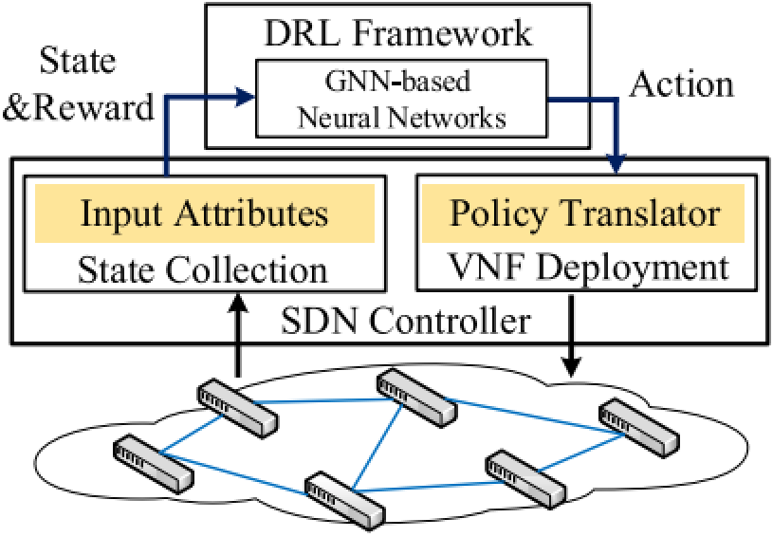
GNN应用：处理网络拓扑的拓扑信息
相关文献：Combining Deep Reinforcement Learning With Graph Neural Networks for Optimal VNF Placement
解决的问题：在支持SDN(软件定义网络)的网络上，寻找一个部署成本最低的VNF(虚拟网络功能)布局策略。
方法：RL+GNN
RL用于生成布局策略。
GNN作为RL的神经网络，用于处理网络拓扑信息。
节点v：
处理能力、存储能力、
时延等
边e：
带宽、时延等

Slide 2

GNN应用：处理网络拓扑的拓扑信息
状态：节点属性(每个网络节点上的处理资源利用率和存储空间利用率)和边属性(每个网络链路上的带宽利用率和延迟)
动作：是否使用该网络节点放置VNF
奖励：奖励函数：
GNN的应用总结：利用网络中节点与边的关系，将节点与边的信息作为状态输入RL。对于网络这类适合用图表示的数据结构可以利用GNN利用节点信息做分类、预测以及调度、部署等工作。

Slide 3
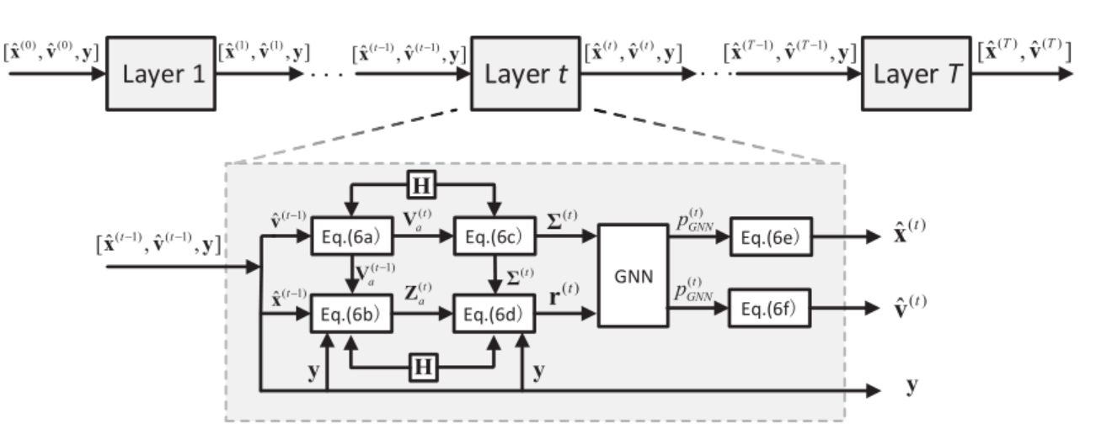
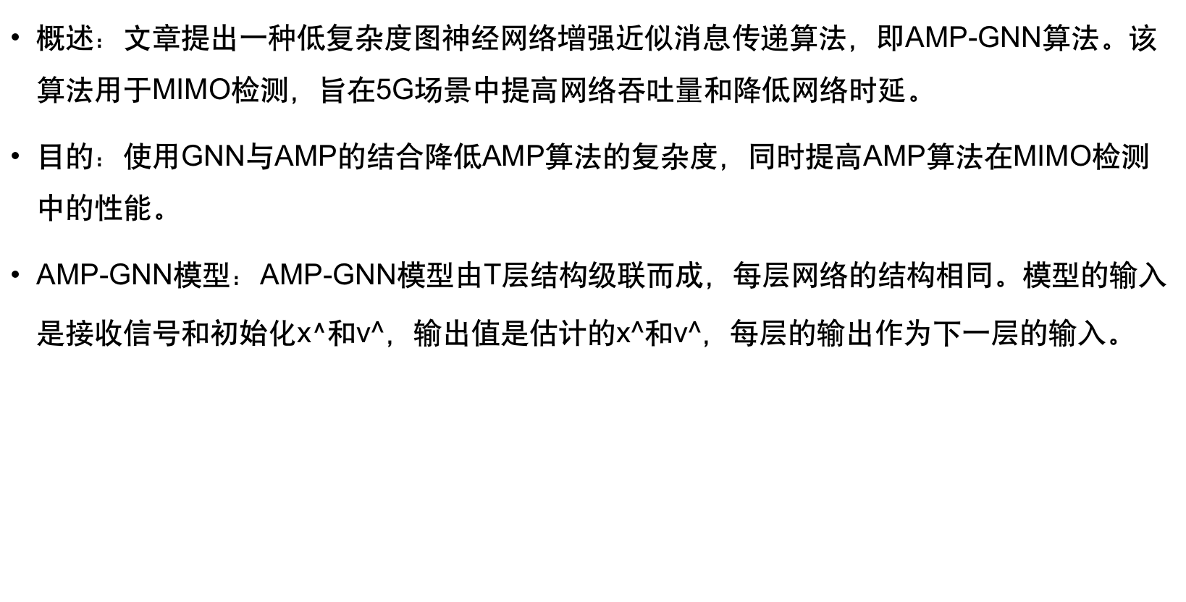
GNN应用：AMP-GNN在MIMO检测中的应用
概述：文章提出一种低复杂度图神经网络增强近似消息传递算法，即AMP-GNN算法。该算法用于MIMO检测，旨在5G场景中提高网络吞吐量和降低网络时延。
目的：使用GNN与AMP的结合降低AMP算法的复杂度，同时提高AMP算法在MIMO检测中的性能。
AMP-GNN模型：AMP-GNN模型由T层结构级联而成，每层网络的结构相同。模型的输入是接收信号和初始化x$^$和v^，输出值是估计的x^和v^，每层的输出作为下一层的输入。

Slide 4
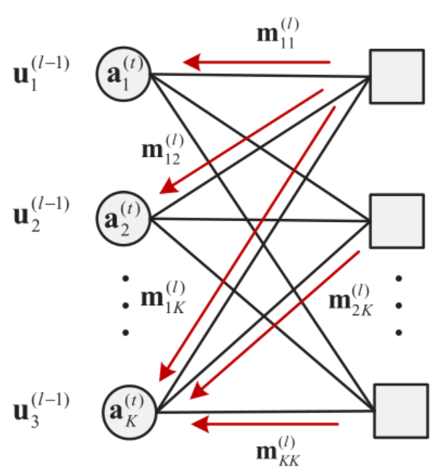
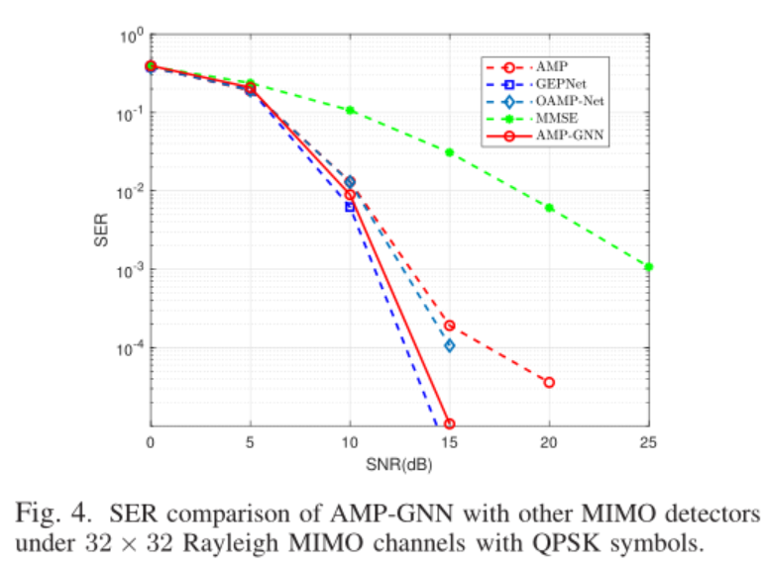
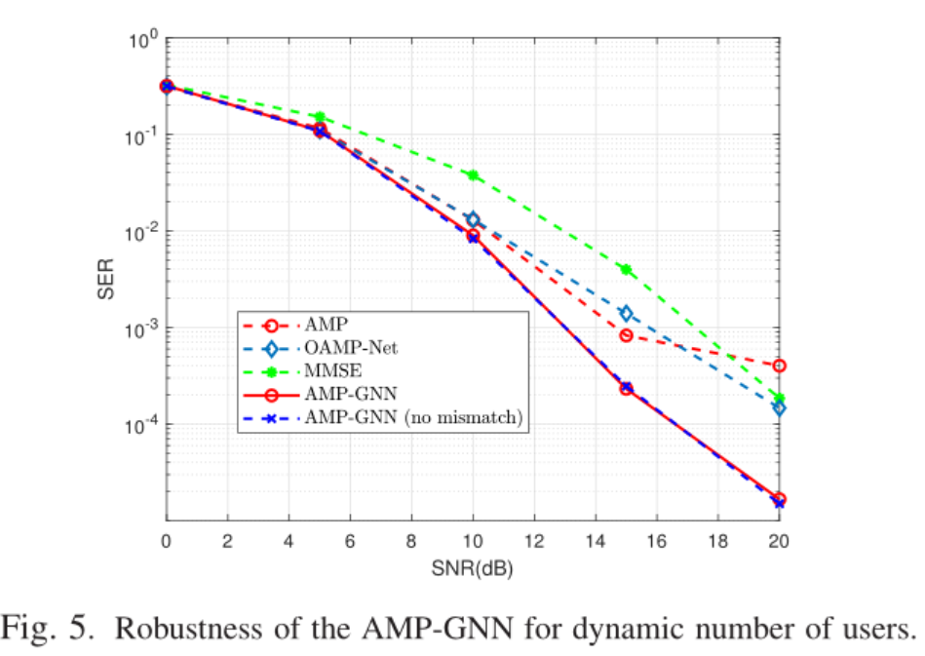
GNN应用：AMP-GNN在MIMO检测中的应用
GNN模型：AMP-GNN中的GNN模型采用的是消息传递神经网络(MPNN)，传播模块、聚合模块以及读出模块组成。传播模块和聚合模块传播操作所有层，读取模块只涉及最后一层。
实验结果：在32×32MIMO系统中，AMP-GNN的信噪比由于AMP算法，验证了引入GNN模型后，检测性能有所提高。
在实际系统中MIMO数量会随时变化，引入GNN模型后能够让单个MIMO模型适应不同的用户数目
总结：AMP与GNN模型的结合，降低了原有AMP算法的计算复杂度，同时提高了原有AMP算法的性能。

Slide 5
GNN应用：VNF部署的优化问题
文献：Energy-Efficient VNF Deployment for Graph-Structured SFC Based on Graph Neural Network and Constrained Deep Reinforcement Learning
解决问题：传统算法以及早期DRL难以处理图结构SFC
核心：(1)EG-SFC问题被建模为一个COP，以同时考虑能量和延迟；（2）采用GCN来提取SFC输入的图结构数据，以DDQN作为Q网络；（3）在基于GCN的DDQN中使用掩码机制来满足资源约束，同时选择输出节点。

Slide 6
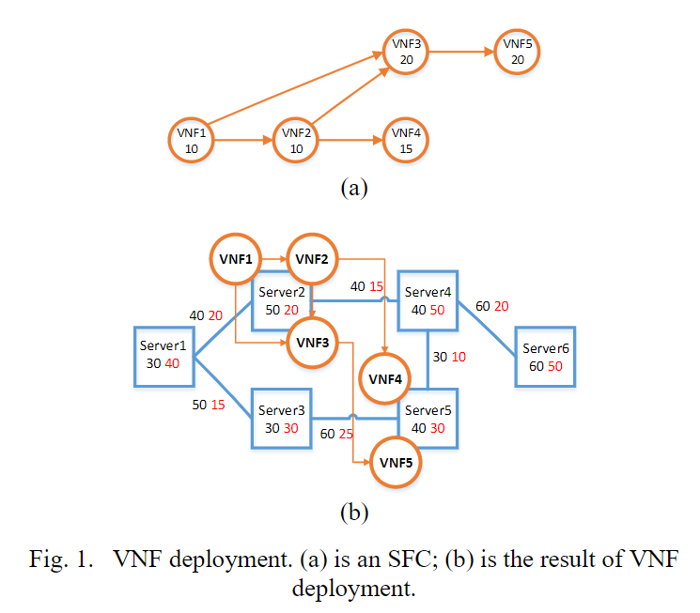
GNN应用：VNF部署的优化问题

Slide 7

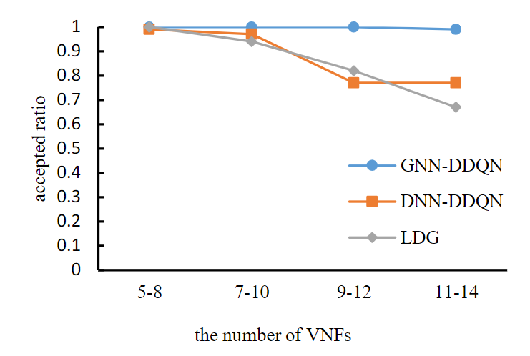
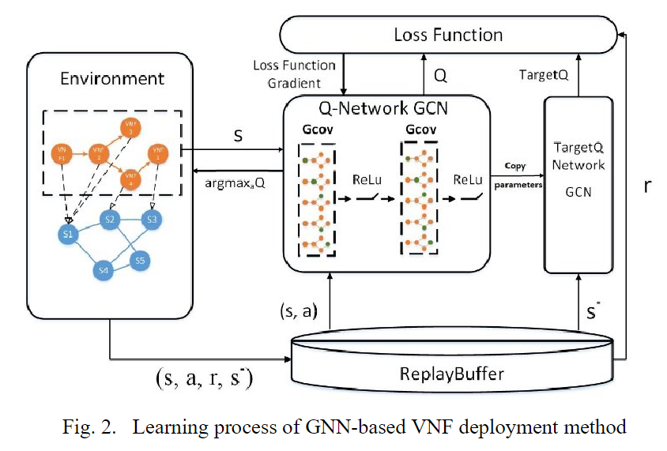
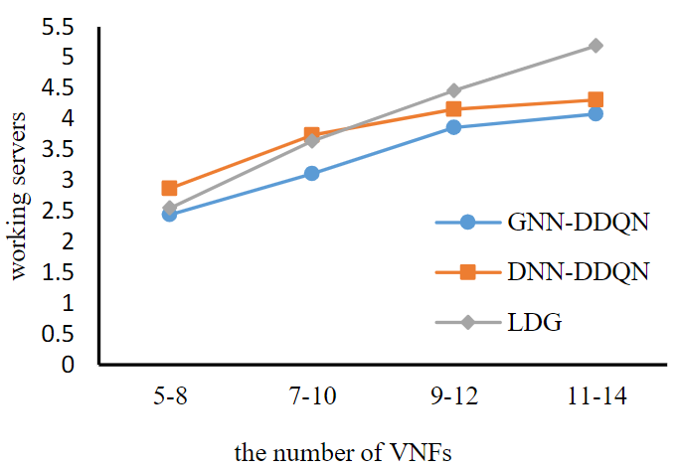
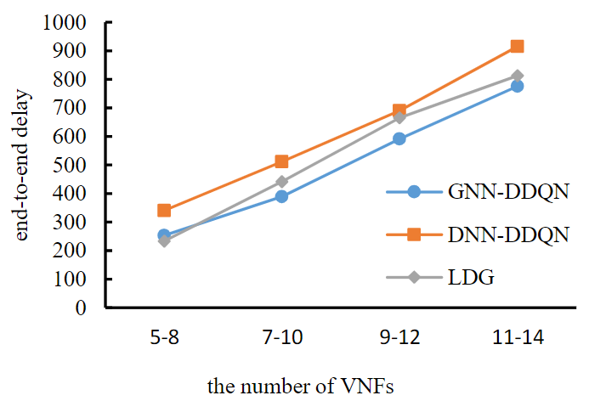
GNN应用：VNF部署的优化问题
RL建模：
state： Nv是一个向量，包含的信息即之前RL的state
action：部署当前处理的VNF的服务器的索引，（如图，VNF被部署在服务器上）
reward：如果环境在行动执行后违反了约束条件，那么当前VNF的部署被认为是失败的。环境将反馈一个较大的负值给agent作为惩罚。

Slide 8
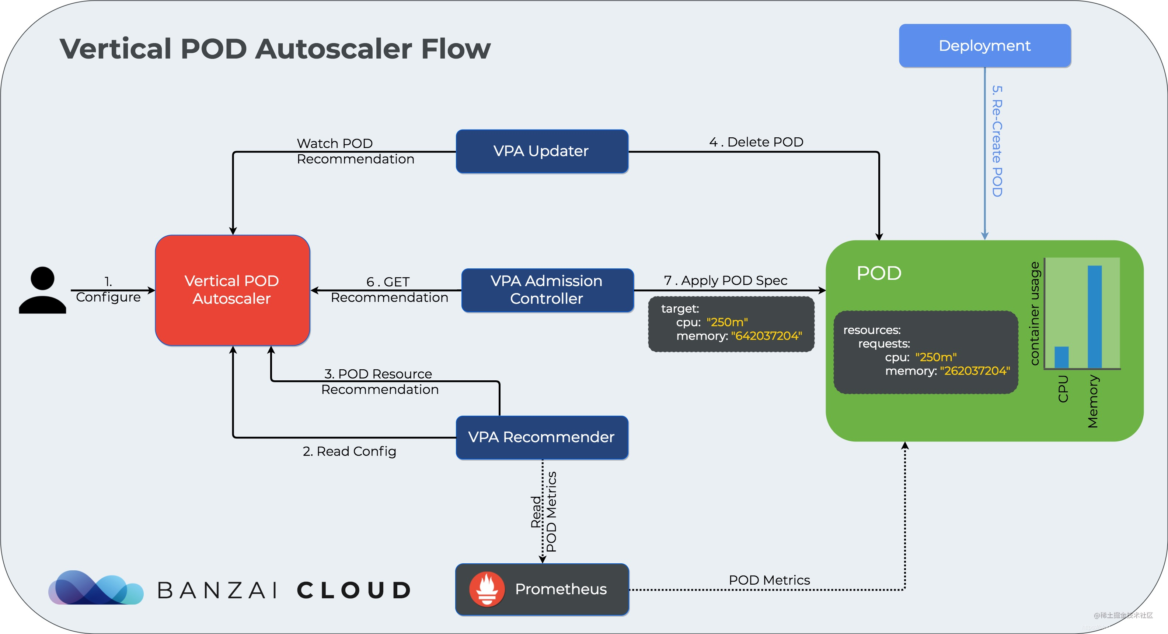
VPA

Slide 9
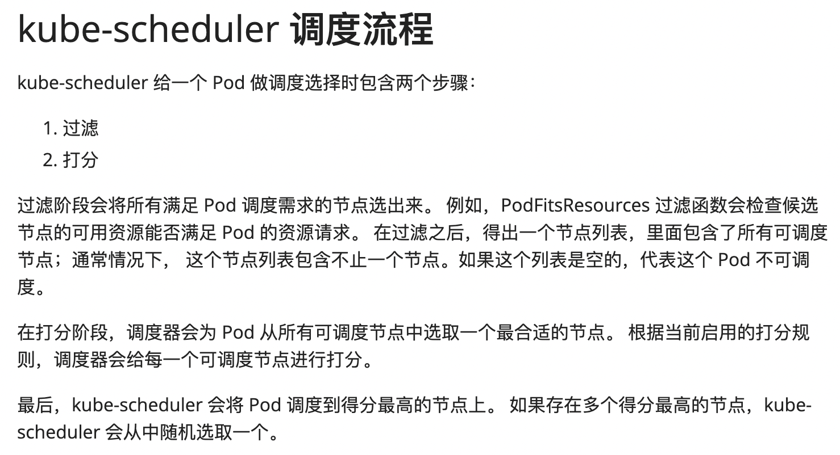
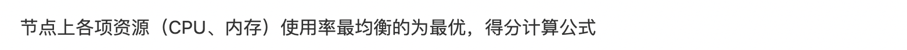
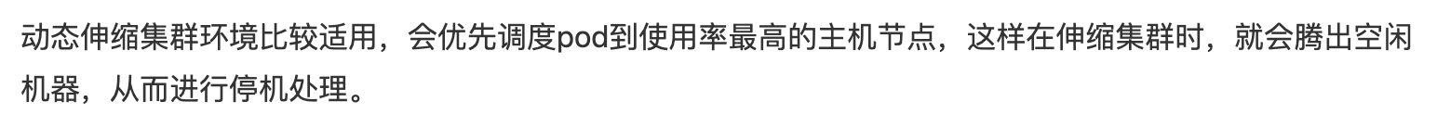
Kubernetes
优先级因素1:
优先级因素2:

